Slide 1
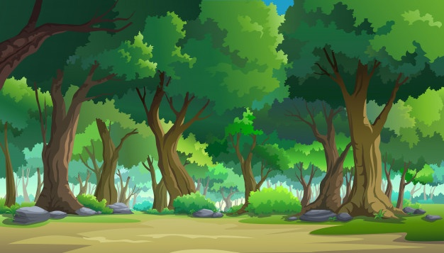
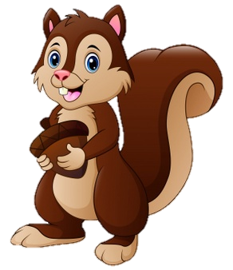
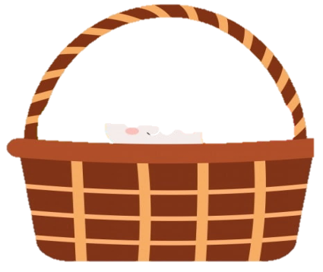
1. Cùng nhau khởi động cho bài học mới nhé, hãy giúp mẹ con sóc trả lời các câu hỏi để có thể nhặt hạt dẻ cho mùa đông nhé.
Notes:
Bài giảng thiết kế bởi: Hương Thảo - tranthao121006@gmail.com

Slide 2
Trời bắt đầu trở lạnh, mẹ nghĩ chúng ta nên vào rừng nhặt một ít hạt dẻ để trữ cho mùa đông!
Vâng ạ! Bây giờ chúng ta hãy đi ngay thôi mẹ!

Slide 3
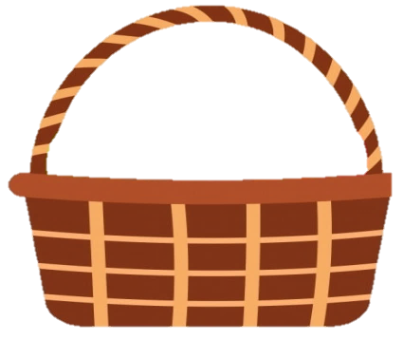
2
3
1
4

Slide 4
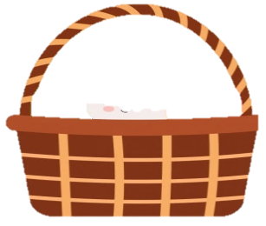
Bài trước chúng ta học bài gì?
Ánh sáng của yêu thương

Slide 5
Ê-đi-sơn là nhà bác học nước nào?
Mỹ

Slide 6
Mẹ của Ê-đi-sơn bị bệnh gì?
Đau ruột thừa

Slide 7
Ê-đi-sơn chạy sang nhà hang xóm mượn cái gì?
Tấm gương

Slide 8
Thứ.....ngày....tháng......
Bài
32
Chơi chong chóng
Notes:
Bài giảng thiết kế bởi: Hương Thảo - tranthao121006@gmail.com

Slide 9
Tiết 1 + 2

Slide 10
Chơi chong chóng

Slide 11
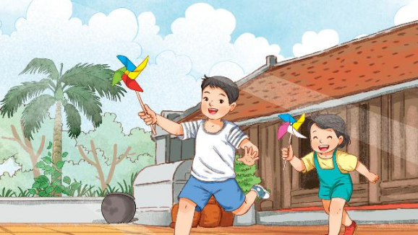
Chơi chong chóng
An yêu thích những chiếc chong chóng giấy. Mỗi chiếc chong chóng chỉ có một cái cán nhỏ và dài, một đầu gắn bốn cánh giấy mỏng, xinh như một bông hoa. Nhưng mỗi lần quay, nó mang lại bao nhiêu là tiếng cười và sự háo hức. Anh thích chạy thật nhanh để những chiếc cánh giấy không ngừng quay trong gió. Gió lướt qua cánh chong chóng tạo ra tiếng u u rất lạ.
Đọc mẫu
Notes:
Bài giảng thiết kế bởi: Hương Thảo - tranthao121006@gmail.com

Slide 12
Chơi chong chóng
An yêu thích những chiếc chong chóng giấy. Mỗi chiếc chong chóng chỉ có một cái cán nhỏ và dài, một đầu gắn bốn cánh giấy mỏng, xinh như một bông hoa. Nhưng mỗi lần quay, nó mang lại bao nhiêu là tiếng cười và sự háo hức. Anh thích chạy thật nhanh để những chiếc cánh giấy không ngừng quay trong gió. Gió lướt qua cánh chong chóng tạo ra tiếng u u rất lạ.
Đọc nối tiếp đoạn
Notes:
Bài giảng thiết kế bởi: Hương Thảo - tranthao121006@gmail.com

Slide 13
Luyện đọc câu dài:
Mỗi chiếc chong chóng chỉ có một cái cán nhỏ và dài, một đầu gắn bốn cánh giấy mỏng, xinh như một bông hoa.

Slide 14
GIẢI NGHĨA TỪ
Cười toe
Cười với khuôn miệng mở rộng sang 2 bên, thể hiện sự thích thú.
Notes:
Bài giảng được thiết kế bởi: Hương Thảo

Slide 15
Chơi chong chóng
An yêu thích những chiếc chong chóng giấy. Mỗi chiếc chong chóng chỉ có một cái cán nhỏ và dài, một đầu gắn bốn cánh giấy mỏng, xinh như một bông hoa. Nhưng mỗi lần quay, nó mang lại bao nhiêu là tiếng cười và sự háo hức. Anh thích chạy thật nhanh để những chiếc cánh giấy không ngừng quay trong gió. Gió lướt qua cánh chong chóng tạo ra tiếng u u rất lạ.
Đọc toàn bài
Notes:
Bài giảng thiết kế bởi: Hương Thảo - tranthao121006@gmail.com

Slide 16
Trả lời câu hỏi

Slide 17
Chơi chong chóng
An yêu thích những chiếc chong chóng giấy. Mỗi chiếc chong chóng chỉ có một cái cán nhỏ và dài, một đầu gắn bốn cánh giấy mỏng, xinh như một bông hoa. Nhưng mỗi lần quay, nó mang lại bao nhiêu là tiếng cười và sự háo hức. Anh thích chạy thật nhanh để những chiếc cánh giấy không ngừng quay trong gió. Gió lướt qua cánh chong chóng tạo ra tiếng u u rất lạ.
1. Tìm chi tiết cho thấy An rất thích chơi chong chóng.
Notes:
Bài giảng thiết kế bởi: Hương Thảo - tranthao121006@gmail.com

Slide 18
Chơi chong chóng
An yêu thích những chiếc chong chóng giấy. Mỗi chiếc chong chóng chỉ có một cái cán nhỏ và dài, một đầu gắn bốn cánh giấy mỏng, xinh như một bông hoa. Nhưng mỗi lần quay, nó mang lại bao nhiêu là tiếng cười và sự háo hức. Anh thích chạy thật nhanh để những chiếc cánh giấy không ngừng quay trong gió. Gió lướt qua cánh chong chóng tạo ra tiếng u u rất lạ.
2. Vì sao An luôn thắng khi thi chơi chong chóng cùng bé Mai?
Notes:
Bài giảng thiết kế bởi: Hương Thảo - tranthao121006@gmail.com

Slide 19
Chơi chong chóng
An yêu thích những chiếc chong chóng giấy. Mỗi chiếc chong chóng chỉ có một cái cán nhỏ và dài, một đầu gắn bốn cánh giấy mỏng, xinh như một bông hoa. Nhưng mỗi lần quay, nó mang lại bao nhiêu là tiếng cười và sự háo hức. Anh thích chạy thật nhanh để những chiếc cánh giấy không ngừng quay trong gió. Gió lướt qua cánh chong chóng tạo ra tiếng u u rất lạ.
3. An nghĩ ra cách gì để bé Mai vui?
Notes:
Bài giảng thiết kế bởi: Hương Thảo - tranthao121006@gmail.com

Slide 20
Chơi chong chóng
An yêu thích những chiếc chong chóng giấy. Mỗi chiếc chong chóng chỉ có một cái cán nhỏ và dài, một đầu gắn bốn cánh giấy mỏng, xinh như một bông hoa. Nhưng mỗi lần quay, nó mang lại bao nhiêu là tiếng cười và sự háo hức. Anh thích chạy thật nhanh để những chiếc cánh giấy không ngừng quay trong gió. Gió lướt qua cánh chong chóng tạo ra tiếng u u rất lạ.
4. Qua câu chuyện, em thấy tình cảm anh em của Mai và An như thế nào?
Rất khăng khít.
Notes:
Bài giảng thiết kế bởi: Hương Thảo - tranthao121006@gmail.com

Slide 21
Chơi chong chóng
An yêu thích những chiếc chong chóng giấy. Mỗi chiếc chong chóng chỉ có một cái cán nhỏ và dài, một đầu gắn bốn cánh giấy mỏng, xinh như một bông hoa. Nhưng mỗi lần quay, nó mang lại bao nhiêu là tiếng cười và sự háo hức. Anh thích chạy thật nhanh để những chiếc cánh giấy không ngừng quay trong gió. Gió lướt qua cánh chong chóng tạo ra tiếng u u rất lạ.
1. Tìm từ ngữ trong bài đọc tả chiếc chong chóng.
Notes:
Bài giảng thiết kế bởi: Hương Thảo - tranthao121006@gmail.com

Slide 22
2. Nếu em là Mai, em sẽ nói với anh An sau khi chơi
Cảm ơn anh vì đã nhường nhịn để em vui.

Slide 23
Tiết 3

Slide 24
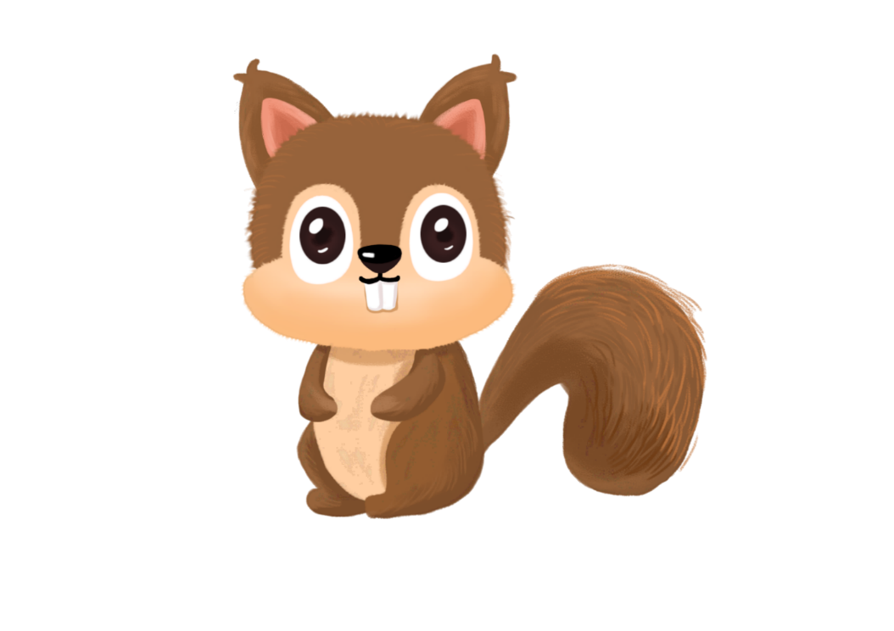
Viết

Slide 25
Nghe – viết
An yêu thích những chiếc chong chóng giấy. Mỗi chiếc chong chóng chỉ có một cái cán nhỏ và dài, một đầu gắn bốn cánh giấy mỏng, xinh như một bông hoa. Nhưng mỗi lần quay, nó mang lại bao nhiêu là tiếng cười và sự háo hức.
Notes:
Bài giảng thiết kế bởi: Hương Thảo - tranthao121006@gmail.com

Slide 26
2. Chọn a hoặc b:
a. Chọn iu hay ưu cho ô vuông:
sưu tầm phụng phịu
dịu dàng tựu trường

Slide 27
Mắc áo
Lật đật
Mặt nạ
Bậc thang

Slide 28
Tiết 4

Slide 29
Luyện tập

Slide 30
1. Tìm từ ngữ về tình cảm gia đình:
che chở, đùm bọc, yêu thương, đầm ấm, hạnh phúc, bình yên,..

Slide 31
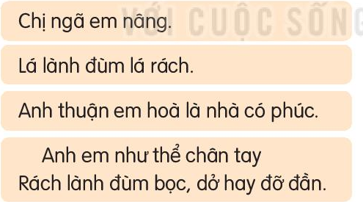
2. Những câu nói về tình cảm anh chị em:

Slide 32
3. Có thể đặt dấu phẩy vào chỗ nào trong các đoạn văn sau:
a. Sóc anh sóc em kiếm được rất nhiều hạt dẻ. Hai anh em để dành hạt lớn cho bố mẹ. Hạt vừa hạt nhỏ để hai anh em ăn.
b. Chị tớ luôn quan tâm chăm sóc tớ. Chị thường hướng dẫn tớ làm bài tập chơi với tớ cùng tớ làm việc nhà. Tớ yêu chị lắm!
a. Sóc anh, sóc em kiếm được rất nhiều hạt dẻ. Hai anh em để dành hạt lớn cho bố mẹ. Hạt vừa, hạt nhỏ để hai anh em ăn.
b. Chị tớ luôn quan tâm, chăm sóc tớ. Chị thường hướng dẫn tớ làm bài tập, chơi với tớ, cùng tớ làm việc nhà. Tớ yêu chị lắm!

Slide 33
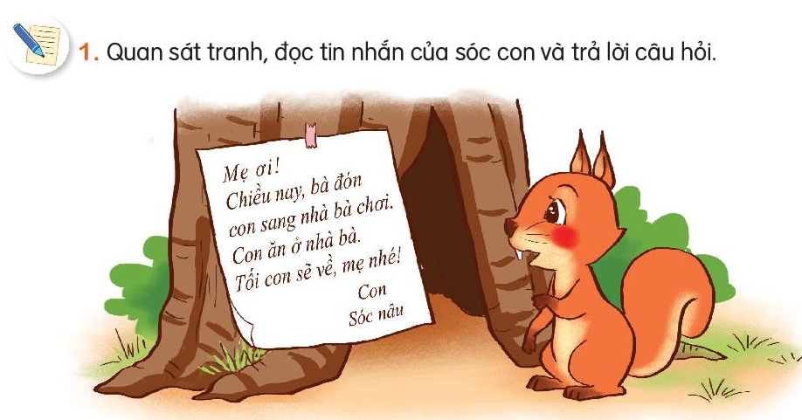
a. Sóc con nhắn tin cho ai?
b. Sóc nhắn mẹ chuyện gì?
c. Vì sao Sóc phải nhắn tin?
a. Sóc con nhắn tin cho mẹ.
b. Sóc nhắn mẹ rằng cậu được bà đưa qua nhà bà chơi và ăn cơm nhà bà.
c. Sóc phải nhắn tin vì mẹ không có nhà và cậu muốn thông báo cho mẹ khi mẹ về.

Slide 34
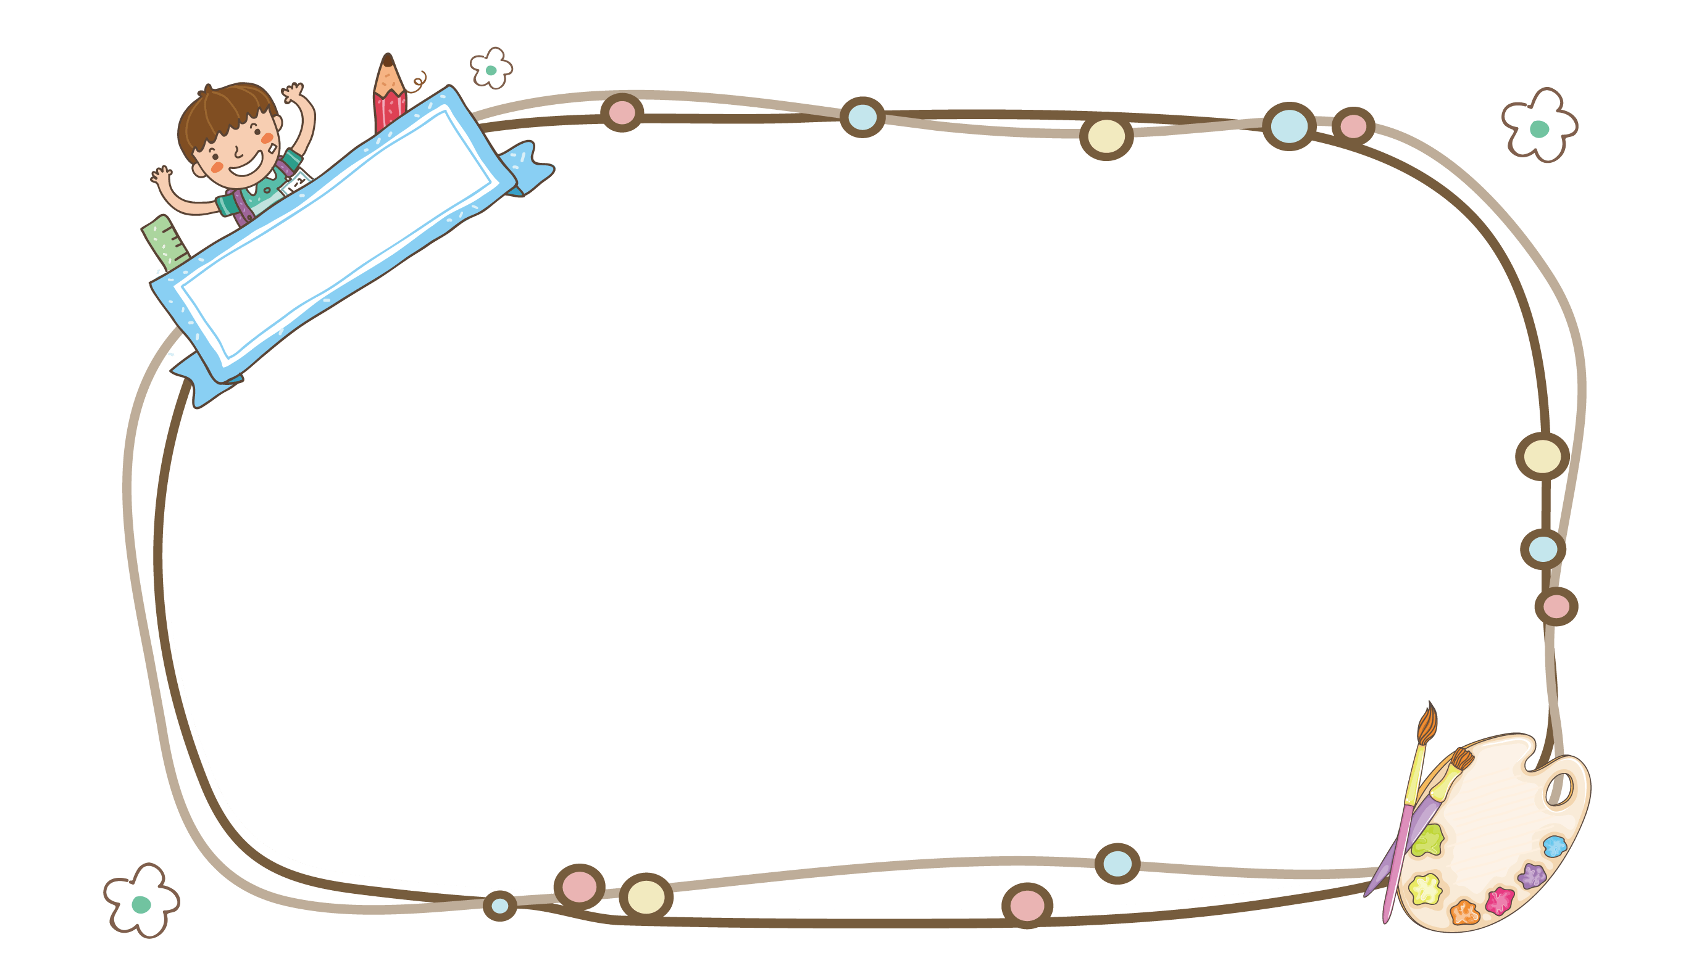
2. Viết tin nhắn cho người thân:
Ông qua nhà đưa em đi mua sách. Lúc đó, bố mẹ đi vắng. Em hãy viết tin nhắn cho bố mẹ yên tâm.
Bố mẹ ơi! Chiều nay ông qua đón con đi mua sách. Con đi cùng với ông mua xong con sẽ về, bố mẹ nhé!
Con của bố mẹ,
Bảo An.
Notes:
34

Slide 35
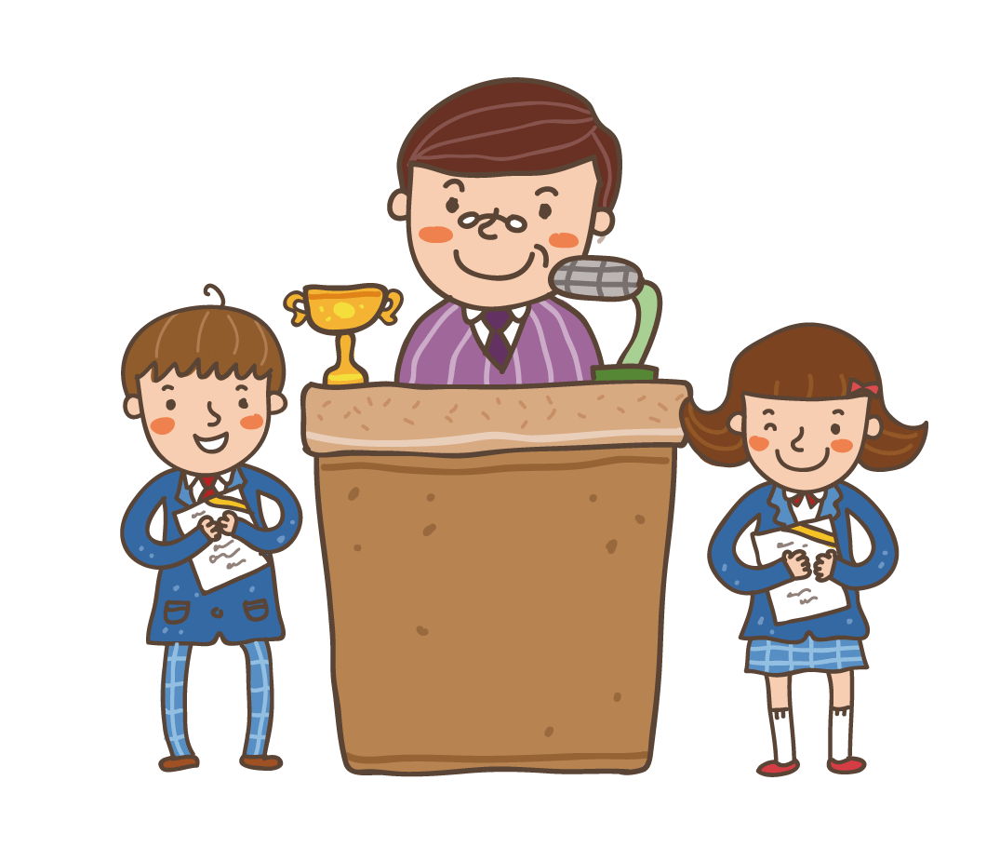
Đọc mở rộng
Notes:
35

Slide 36
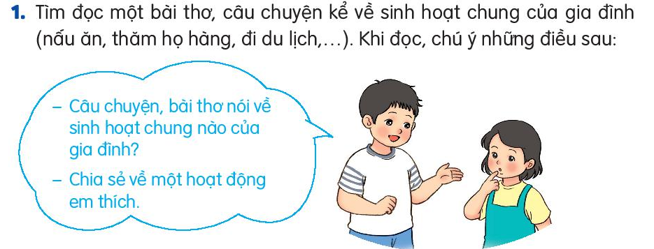
Notes:
36

Slide 37
CỦNG CỐ BÀI HỌC
Notes:
Bài giảng thiết kế bởi: Hương Thảo - tranthao121006@gmail.com

